Slide 2
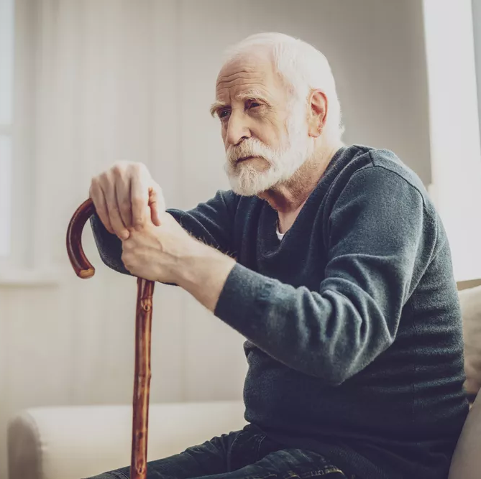
Pro některé lidi je mluvení o starší osobě synonymem mluvení o někom, kdo utrpěl ztrátu fyzické, intelektuální, pracovní a sociální síly.
Bible se o nich zmiňuje a říká nám, že si zaslouží naši čest a úctu.
Tito lidé, které si nebesa váží, jsou často naší společností nejvíce znevýhodněni avytláčeni do ústraní.
Tato prezentace je věnována vám, starším lidem, kteří jste živí nebo chce zůstat milí Bohu.
Vyzývám vás, abyste se zamysleli nad těmito otázkami:
Jak se cítíte jako starší lidé?
Které příklady v Bibli ve vás mohou vyvolat pocit, že jste milováni a oceňováni?
Chápete, jakou hodnotu máte pro Boha jako starší člověk?

Slide 3
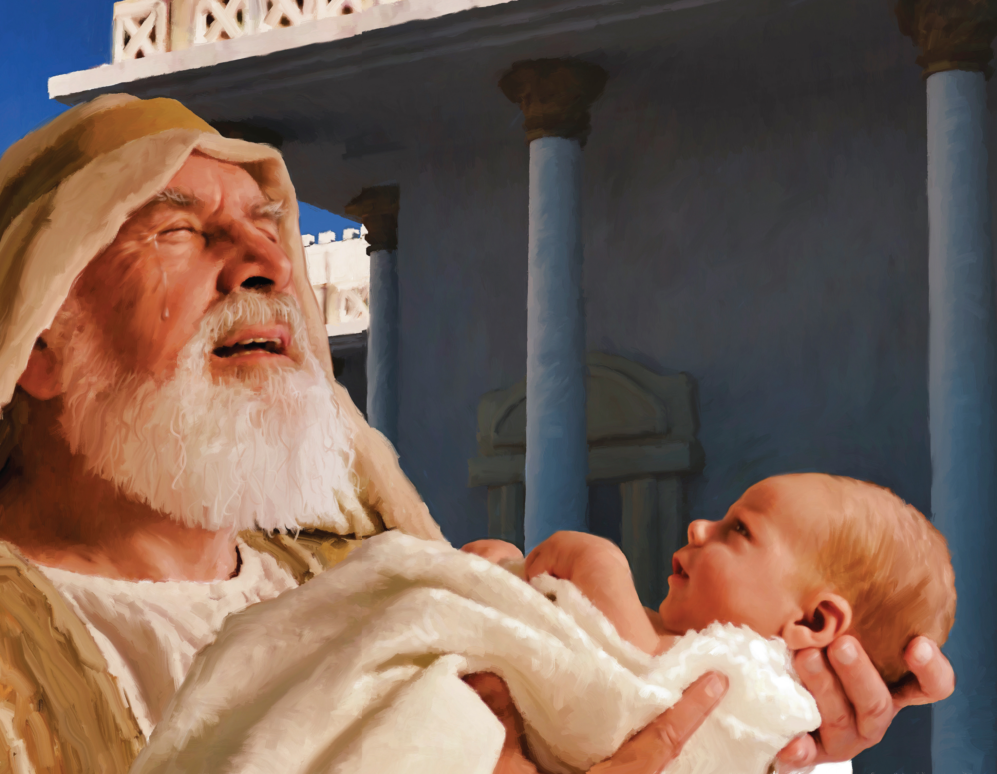
BŮH VÁM DÁVÁ PŘÍLEŽITOST VIDĚT NAPLNĚNÍ PROROCTVÍ
Simeon
U Boha zaujímali starší lidé vždy zvláštní místo. V Bibli je zaznamenán příběh Simeona; Byl jedním z těch, pro které bylo požehnánim, když mohli vidět naplnění zaslíbení.
Držel v náručí Spasitele světa: "Nyní, Pane, rozloučíš se se svým služebníkem v pokoji podle svého slova, neboť oči mé viděly tvou spásu" (Lukáš 2,29,30).
Mezi tolika mudrci a náboženskými vůdci dal Pán tomuto starému muži, který pravděpodobně neměl před společností žádnou hodnotu, příležitost vidět, jak se proroctví naplnilo, čímž naznačil, že si váží těch, kteří jsou mu v průběhu let věrní.

Slide 4
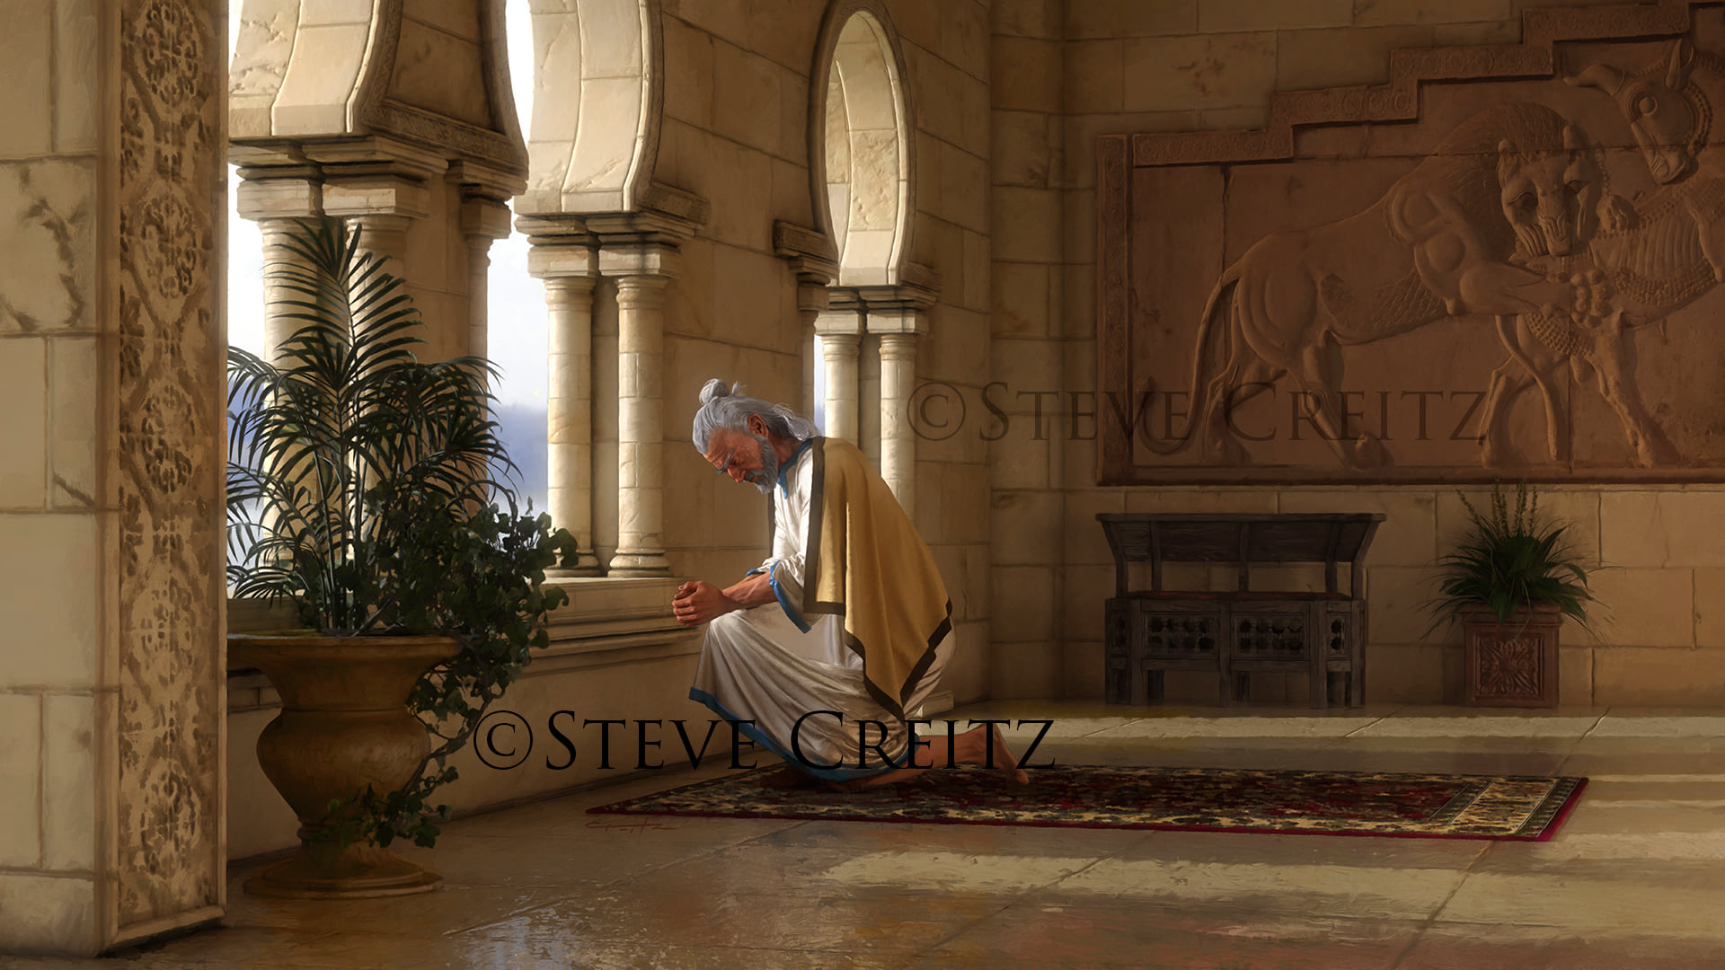
BŮH TI NASLOUCHÁ, ODPOVÍDÁ TI A DÁVÁ TI ZVLÁŠTNÍ ZJEVENÍ
Daniel
Bible nás také učí, že Pán nezavrhuje své služebníky proto, že jsou starší. Je věrný těm, kteří se od jeho mládí věnovali službě jemu. Daniel je toho příkladem. Během svého mládí neváhal pozvednout jméno Nejvyššího a dokonce i ve stáří mu Pán nepřestával žehnat.
Když byl Pán ve svém lůžku, zjevil Danielovi budoucnost světa v reakci na obavy staršího proroka (který, i když byl starý, se neuchýlil k Bohu).
Daniel to popisuje takto: „Řekl mi: ‚Neboj se, Danieli, neboť od prvního dne, kdy ses rozhodl porozumět a pokořit se před svým Bohem, byla tvá slova vyslyšena a já jsem proto přišel" (Daniel 10,12).
Není to úžasné? Bůh ti naslouchá. Nezáleží na tom, jestli už nejste důležití pro společ-nost, pro Boha jste. Musíte se jen držet své-ho Pána.

Slide 5
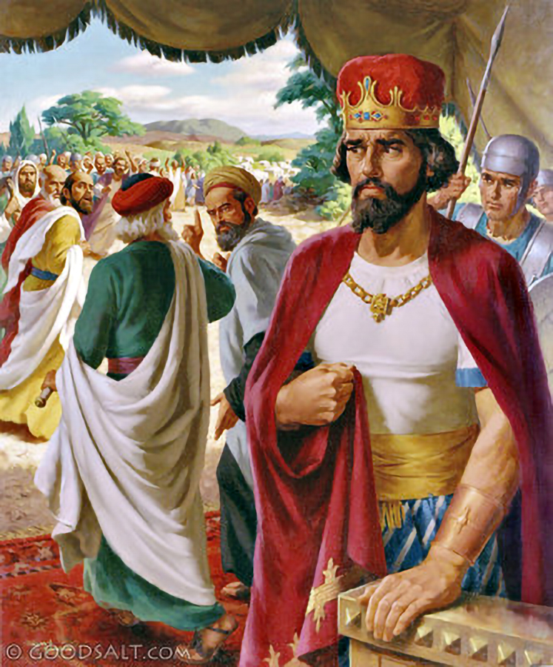
BŮH VÁM DAL MOUDROST, ABYSTE SE O NI PODĚLIL.I
Starší rádcové
Ve 2. Paralipomenon 10 najdeme příběh o Rechoboámovi, synovi Šalomouna.
Když ho lidé přišli požádat, aby je zbavil břemene, které na ně otec vložil, požádal starce, kteří sloužili jeho otci, o radu.
Poté, co pohrdl jeho moudrostí, požádal o radu mládence, kteří s ním vyrůstali. V důsledku toho ho lidé odmítli jako krále a jeho vláda dlouho nevydržela.
Nevadí, když někdo odmítne vaše moud-ré rady, nabízejte je dál těm, co o ně stojí.

Slide 6
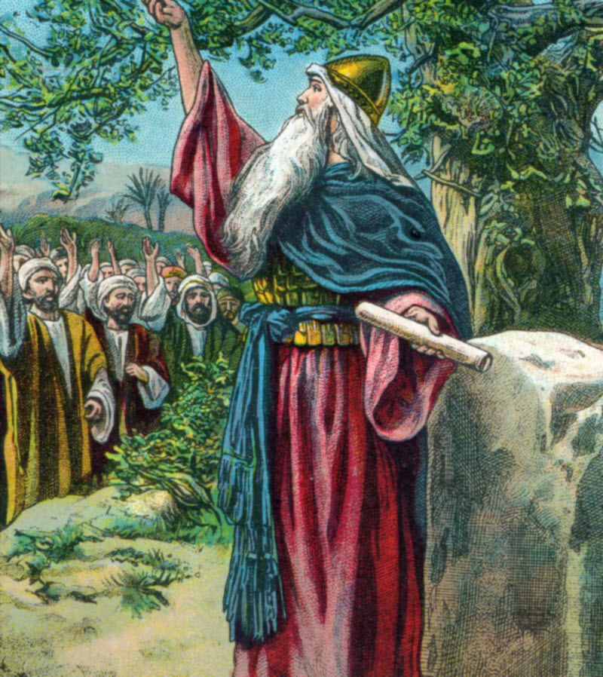
Jozue
POVZBUZUJTE DRUHÉ, ABY NÁSLEDOVALI BOHA
Jako starý muž shromáždil Jozue všechny kmeny Izraele, aby jim dal své poslední rady a varování.
Připomínal jim způsob, jakým Bůh vedl svůj lid v minulosti až do současnosti.
Naléhal na ně, aby se postavili na stranu Boha tím, že Mu budou sloužit bezúhonně a v pravdě a opustí falešné bohy.
Jozue zakončil svůj proslov ujištěním, že on i jeho dům budou sloužit Bohu a vyzval je, aby následovali jeho příkladu:
„Jestliže se vám zdá, že sloužit Hospodinu je zlé, vy-volte si dnes, komu budeš sloužit: zda božstvům, kte-rým sloužili vaši otcové, když byli za řekou Eufratem, nebo bohům Emorejců, v jejichž zemi sídlíte, Já a můj dům budeme sloužit Hospodinu" (Joz 24:15).

Slide 7
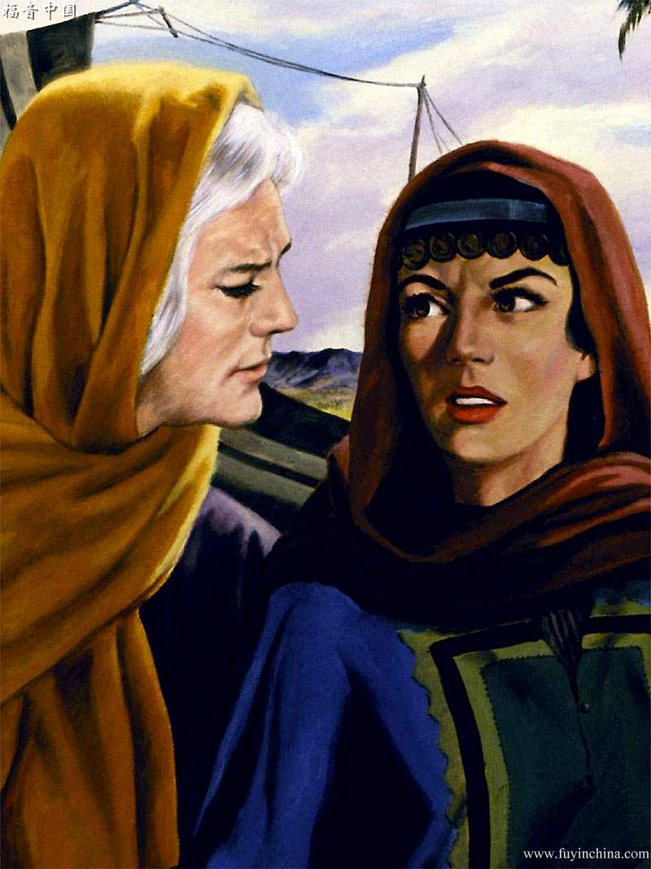
Noemi
BŮH SI TĚ VÁŽÍ A DÁVÁ TI TO, CO POTŘEBUJEŠ
Staré ženy měly pro Boha také velký význam; neboť je neponechal jejich osudu.
Bible nám vypráví příběh o Noemi, ženě, která byla v očích tehdejší společnosti prostou starší vdovou a kterou potkal smutný konec.
Pán jí však ve svém milosrdenství svěřil pro její lásku a věrnost Rút, která se pak stala dcerou.
Jste-li jako Noemi osamělí a druzí vás mají za bez-cenné, pamatujte na to, že máte pro Pána velkou cenu a že On může proměnit vaše trápení v radost. Požádejte Ho a On vám dá to, co potřebujete.
Jste důležití pro Boha a navíc patříte do jeho rodiny.

Slide 8
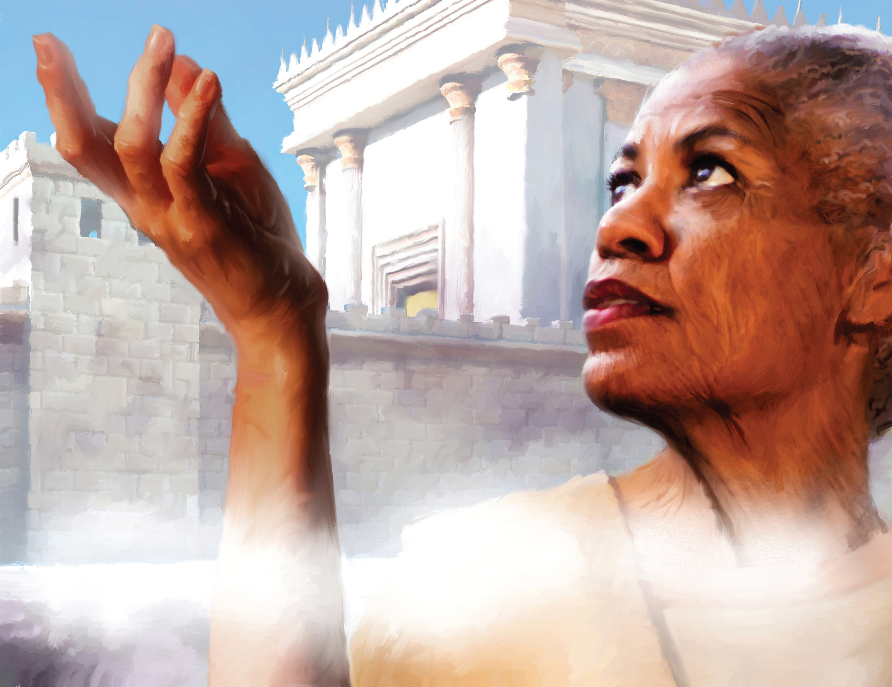
Anna
BŮH CHVÁLÍ A ODMĚŇUJE TVOU NESOBECKOU PRÁCI
Další ženou, která byla pro nebesa cenná, byla Anna.
Bible ji představuje jako čtyřiaosmdesátiletou vdovu, která ve dne v noci sloužila v chrámu.
Nedovolila, aby jí ztráta manžela zabránila pracovat pro Boha. a Pán jí dal dar, aby mohla uvidět a poznat toho, kdo spasí svět. „A v tu chvíli k nim přistoupila, chválila Boha a mluvila o tom dítěti všem, kteří očekávali vykoupení Jeruzaléma " (Lukáš 2,38).
Nebe nezavrhlo nesobeckou práci tohoto Božího služebníka. I ve svém stáří sloužila v chrámu. Pán přijal to, co jí její fyzická síla dovolila.
Jakou práci nebo činnost můžete dělat? Oceňujte své úsilí. Máte Mu co dát. Nevymlouvejte se na to, že už nemáte mladistvou energii.

Slide 9
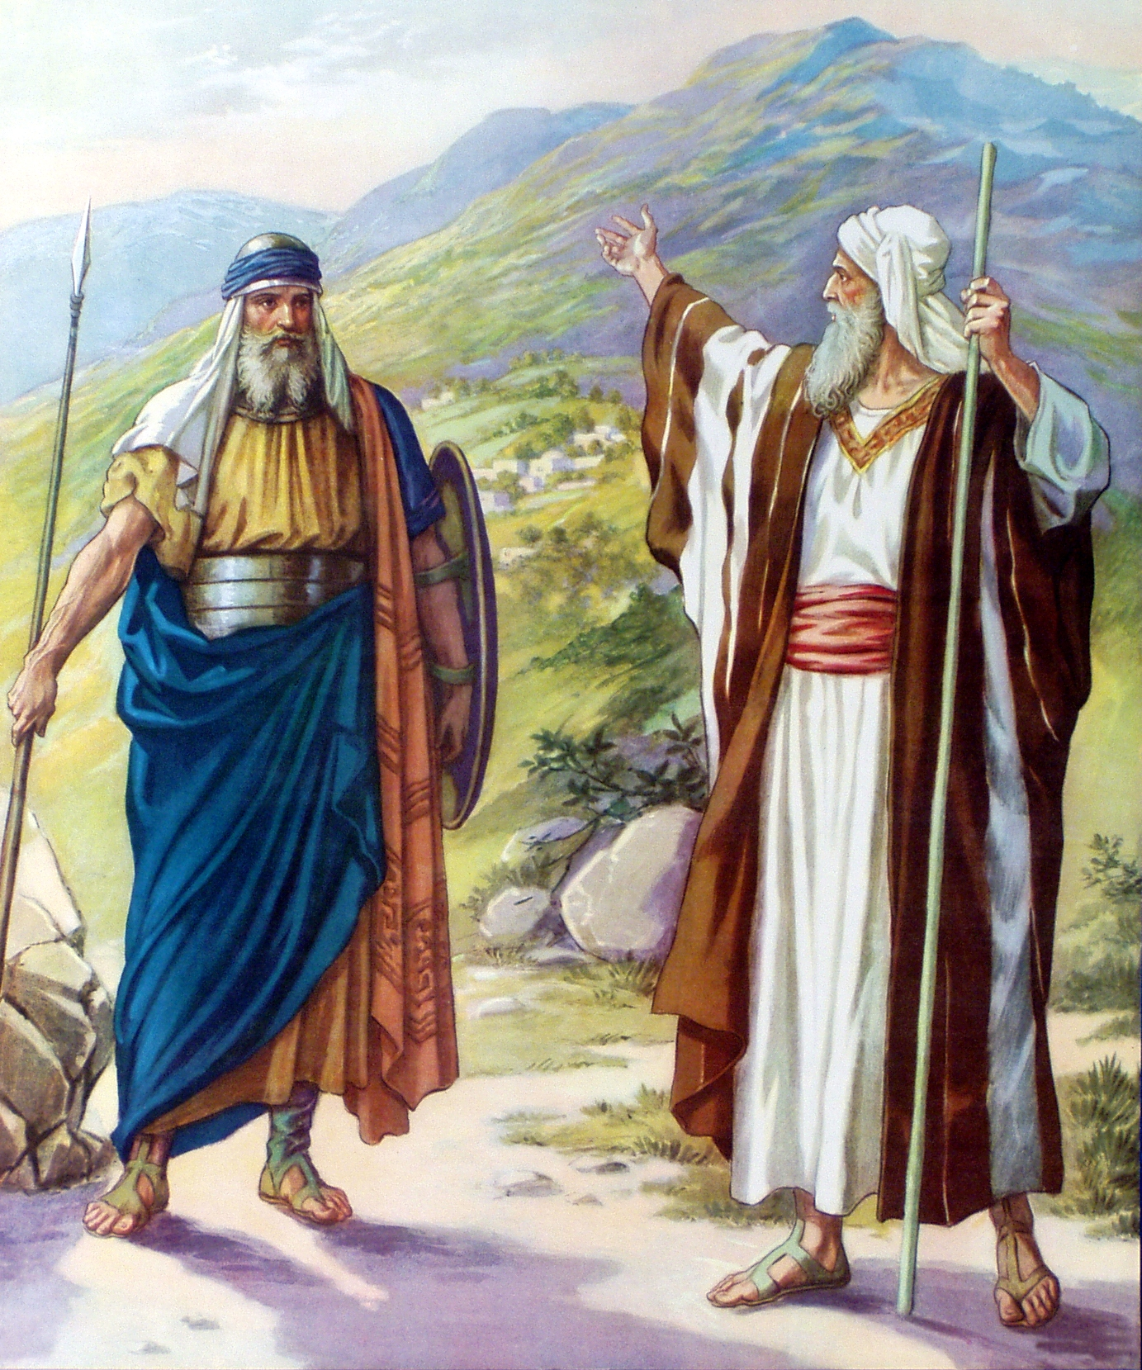
DŮVĚŘUJ BOHU CELÝM SRDCEM A POKRAČUJ VÍROU V TO, ŽE SPLNÍŠ SVÉ POSLÁNÍ
Káleb
Nestavte se do kouta a nezůstávejte v anonymitě. Musíte být optimističtí a ochotni dosáhnout velkých úspěchů.
Káleb je dobrým příkladem toho, co od tebe Bůh oče-kává.
V pětaosmdesáti letech byl ochoten bojovat, aby získal zaslíbenou zemi. Nestaral se o to, jak nebezpečné se je-ho poslání zdálo, ani na lhostejnost lidí kolem něj; dů-věřoval Bohu z celého srdce. «Nuže, dej mi to pohoří, o němž mluvil onoho dne Hospodin. Slyšel jsi přece v onen den, že jsou tam Anákovci a velká opevněná města. Snad bude Hospodin se mnou a podaří se mi podrobit si je, jak mluvil Hospodin» (Jozue 14,12).
Důvěřuj Bohu, jednej a on udělá ve tvém životě zázra-ky.

Slide 10
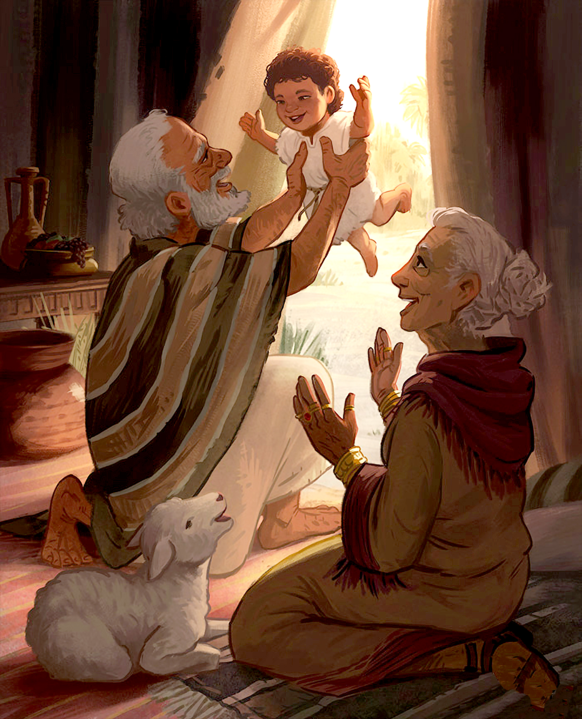
DNES MŮŽE BŮH NAPLNIT TOUHY TVÉHO SRDCE
Abraham a Sára už byli starší lidé. Jemu bylo sto let a jí deva-desát. Zdálo se, že jeho sny a naděje byly v průběhu let pryč.
Když jim Hospodin oznámil, že se jim narodí syn, smáli se tomu. Něco takového přece bylo v jejich věku nemožné (1.Mojžíšova 17,17; 18,12).
Tak Bůh, projevující svou lásku a milosrdenství ke svým slu-žebníkům, naplnil jejich touhy; A tento slib, ač jim připadal nemožný, se naplnil v době, kdy to nejméně očekávali.
Jaké jsou vaše nesplněné sny? Co je to za iluzi, kterou jste si s takovou touhou pěstovali? Pamatujte na to, že Bůh, kterému sloužíte, se nemění a že jeho moc je věčná.
On může i dnes naplnit touhy tvého srdce, pokud jsou v sou-ladu s Jeho vůlí.
Abraham a Sára

Slide 11
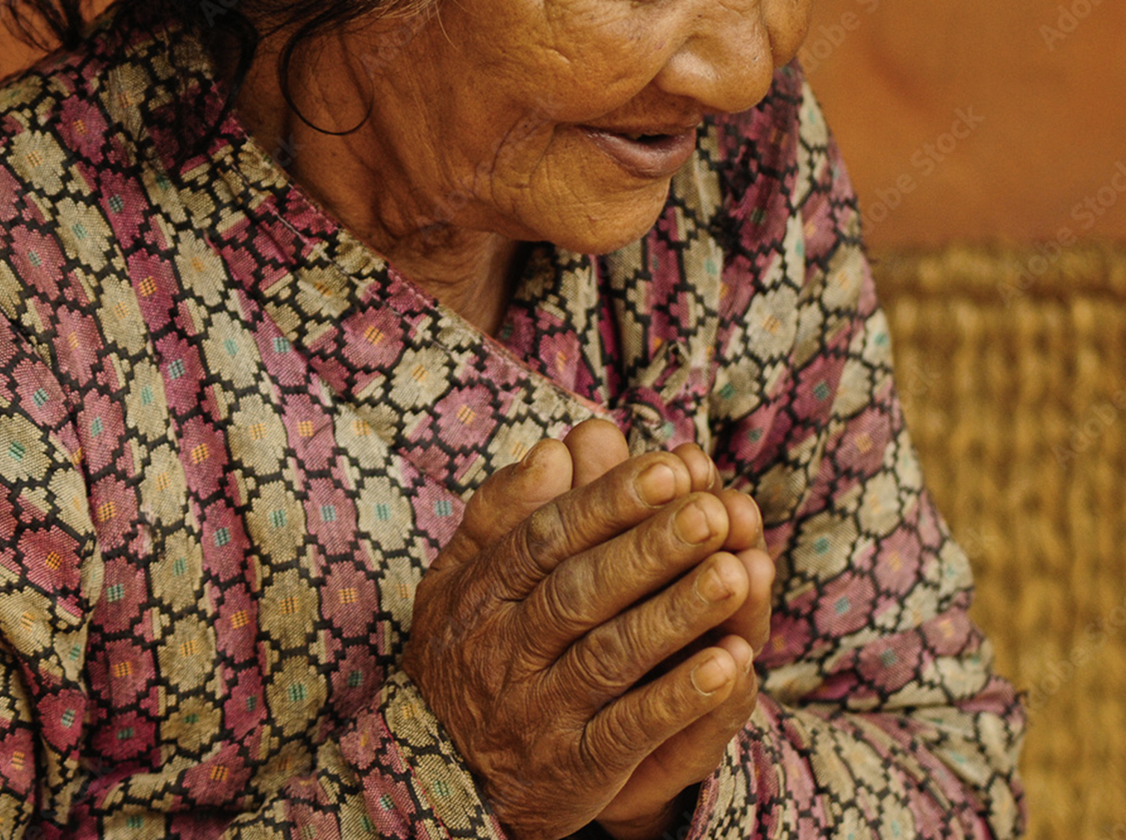
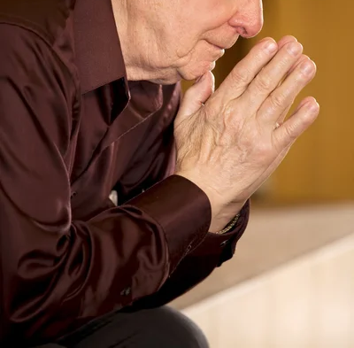
SIMEON
DANIEL
STARŠÍ RÁDCOVÉ
JOZUE
NOEMI
ANNA
KÁLEB
ABRAHAM A SÁRA
Bůh vám dává příležitost vidět naplňování proroctví.
Bůh vám naslouchá, odpovídá vám a dává vám zvláštní zjevení.
Bůh vám dal moudrost, kterou máte sdílet.
Povzbuzujte druhé, aby následovali Boží cesty.
Bůh si tě váží a dává ti to, co potřebuješ.
Bůh chválí a odmě-ňuje tvou nesobec-kou práci.
Důvěřuj Bohu celým srdcem a pokračuj vírou tím, že splníš své poslání.
Dnes může Bůh naplnit touhy tvého srdce.
Když vás napadnou smutné nebo negativní myšlenky, vzpomeňte si na všechny tyto biblické postavy.
Modli se jako David: «Nezamítej mě v čase stáří, neopouštěj mě, když pozbývám sils» (Žalm 71,9).
Dios contestará esta oración, y te dará ánimo.

